Slide 1
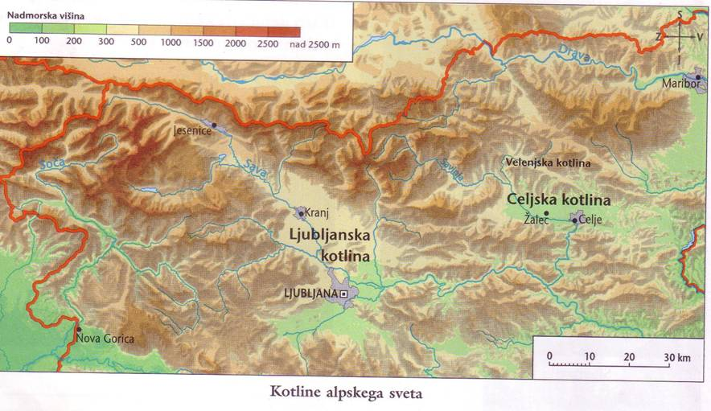
KOTLINE PREDALPSKEGA SVETA
Med predalpskimi hribovji ležijo tri KOTLINE. Največja med njimi je Ljubljanska kotlina, sledita ji Celjska in Velenjska.
Kotlina je nižji, raven svet obdan z nižjimi in višjimi vzpetinami.

Slide 2
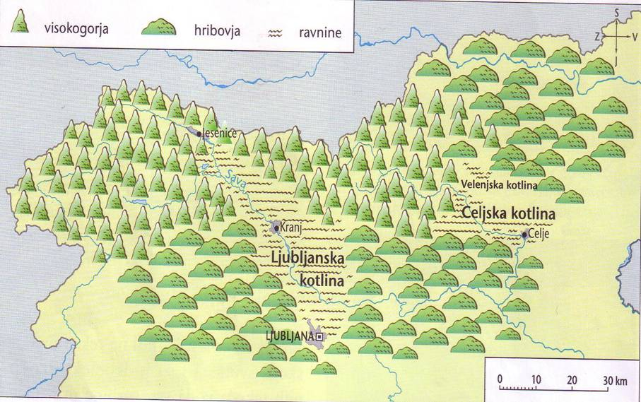
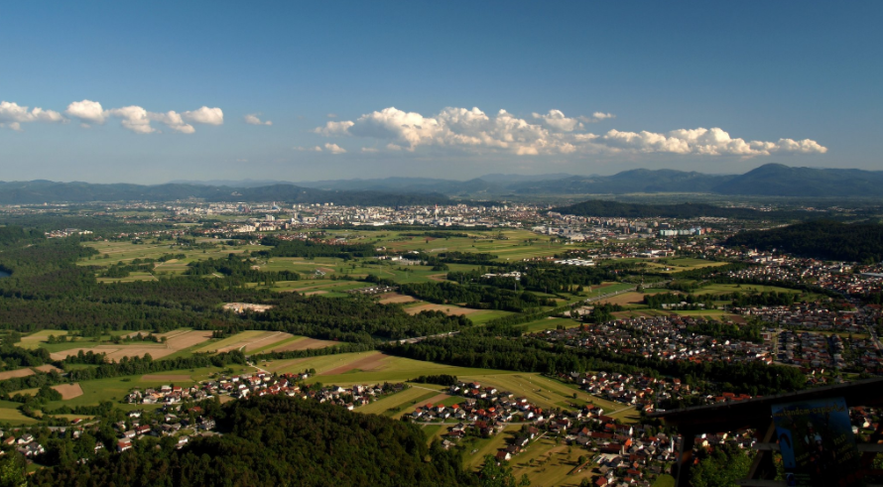
LJUBLJANSKA KOTLINA
Ljubljanska kotlina leži sredi predalpskega sveta, obdana s hribovji.
Na S jo zapirajo Karavanke in Kamniško-Savinjske Alpe,
na Z Zahodno predalpsko hribovje,
na V Vzhodno predalpsko hribovje,
na J pa meji na dinarskokraški svet.

Slide 3
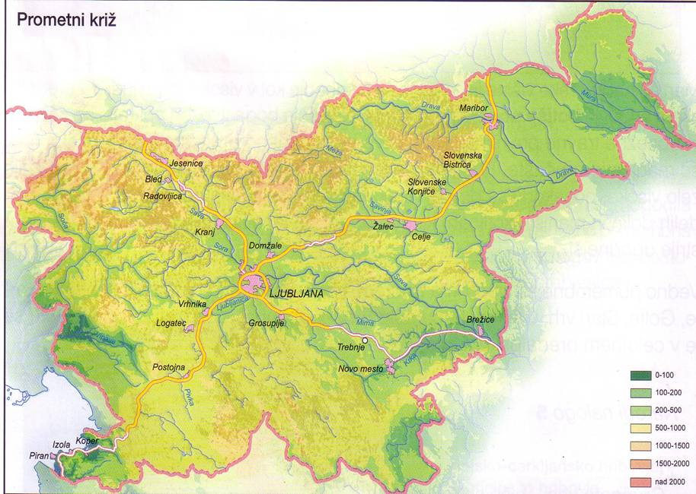
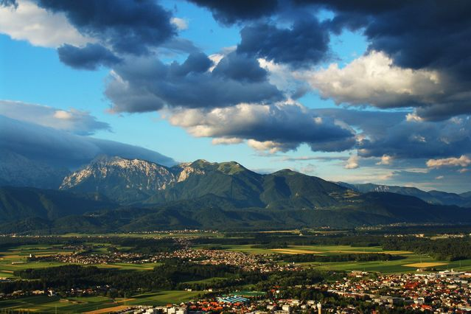
LJUBLJANSKA KOTLINA
Že zgodaj je bila naseljena, ker je raven svet omogočal kmetijstvo, pomembno vlogo pa je imela zaradi prometne lege, ker so se tod, tako kot danes, križale pomembne evropske prometne poti (ceste, železnica in letališče.)

Slide 4
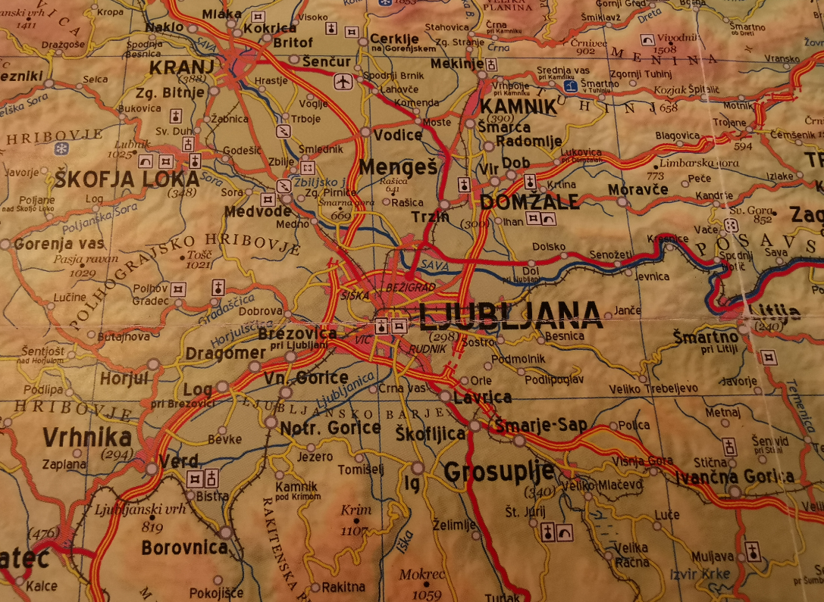
REKE, ki tečejo skozi LJUBLJANSKO KOTLINO
Sora
Gradaščica
Horjulščica
Sava
Ljubljanica
Iška
Poišči jih na svojem zemljevidu.

Slide 5
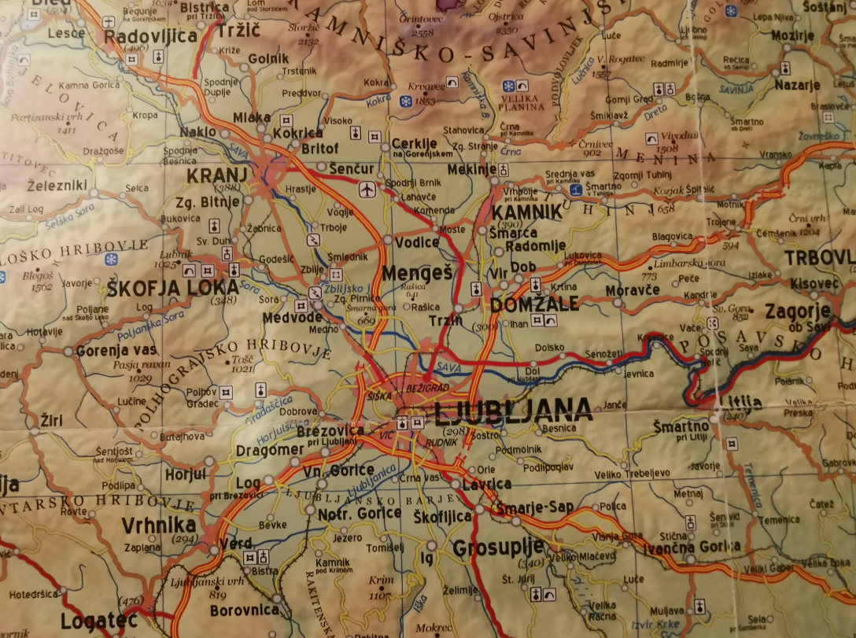
MESTA, ki se nahajajo v LJUBLJANSKI KOTLINI
Na svojem zemljevidu poišči sledeče kraje:
Radovljica, Kranj, Ljubljana, Škofja Loka, Kamnik,
Domžale …
LJUBLJANA DANES
Ljubljana je danes naše glavno mesto.
Po številu prebivalstva največje mesto v Sloveniji.
Je upravno, gospodarsko, kulturno in izobraževalno
središče naše Slovenije.
Poglej si posnetek:
https://youtu.be/cE3nG9aSKTU

Slide 6
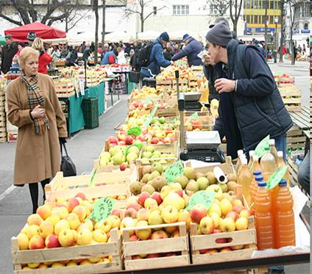
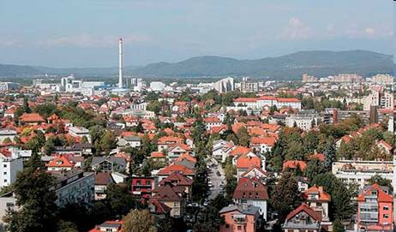
Gospodarstvo v Ljubljanski kotlini
Najprimernejša za kmetijstvo je v osrednji Sloveniji Ljubljanska kotlina. Prst je rodovitna, tla ravna, dežja je zadosti, spomladi in poleti je dovolj toplo. Bližina mesta omogoča prodajo mleka, žita, mesa, krompirja in zelenjave ter sadja. Večina pridelkov se proda na ljubljanski tržnici.
Kmetijstvo v Ljubljanski kotlini ni več tako pomembno, kot je bilo nekdaj. Njegovo gospodarsko vlogo so prevzeli industrija in obrt, trgovina, prevozništvo in bančništvo. Vse več plodne zemlje je tako pozidane s hišami, bloki, cestami, obrtnimi in industrijskimi objekti.

Slide 7
LJUBLJANSKA KOTLINA
Lega: sredi predalpskega sveta, na S jo zapirajo Karavanke in Kamniško-Savinjske Alpe
Naselja: Radovljica, Kranj, Ljubljana, Škofja Loka, Kamnik, Domžale
Reke: Sava, Ljubljanica, Sora
Dejavnosti: industrija (v okolici mest), storitvene dejavnosti, kmetijstvo
Posebnosti: je največja kotlina, več kot pol milijona prebivalcev živi tukaj, veliko je priseljevanja, posebnost je tudi Ljubljansko barje (močvirnat predel Ljubljane).

